Slide 1
大中票券債券市場展望雙週報
2025/08/18
Peter Tsai

Slide 2
市場回顧
最近二週，美債10y利率走勢先下跌後轉為區間整理。部分FOMC委員發表偏鴿派談話，加以川普與美國財長催促聯準會降息，以及7月就業報告較差，市場預期9月降息機率逾90%。惟關稅開始影響物價，因此美債10y利率跌深後反彈整理。上週五收在4.316%。台債市場近期受到美債利率走勢影響，加以台債市場資金面仍寬鬆，且受到籌碼稀少與下半年經濟成長減弱預期，市場依舊偏多，10y公債標售利率1.368%，低於預期中值，鞏固市場買氣。上週收盤，10y利率收在1.37%，5y收在1.30%。

Slide 3
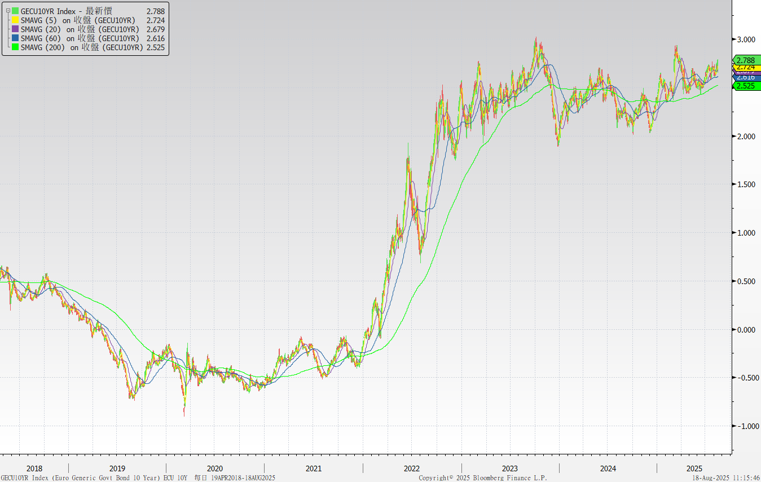
歐債十年期利率走勢圖

Slide 4
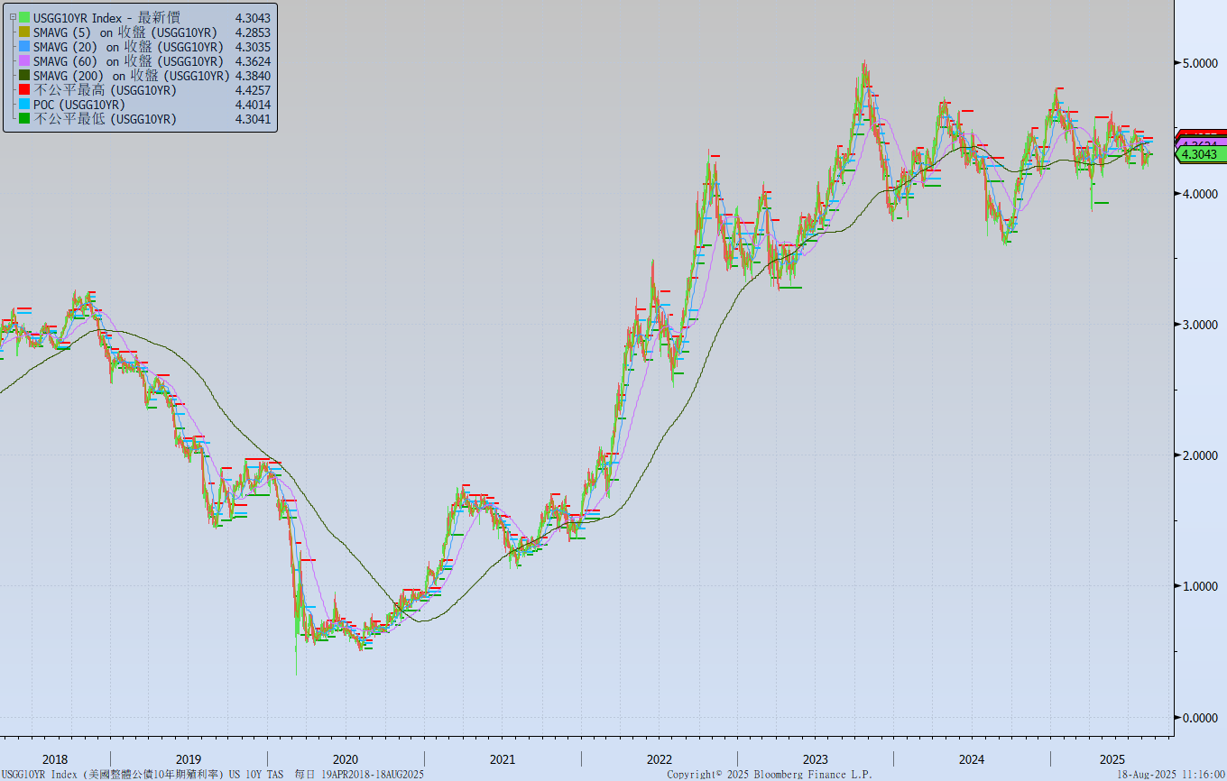
美債十年期利率走勢圖

Slide 5
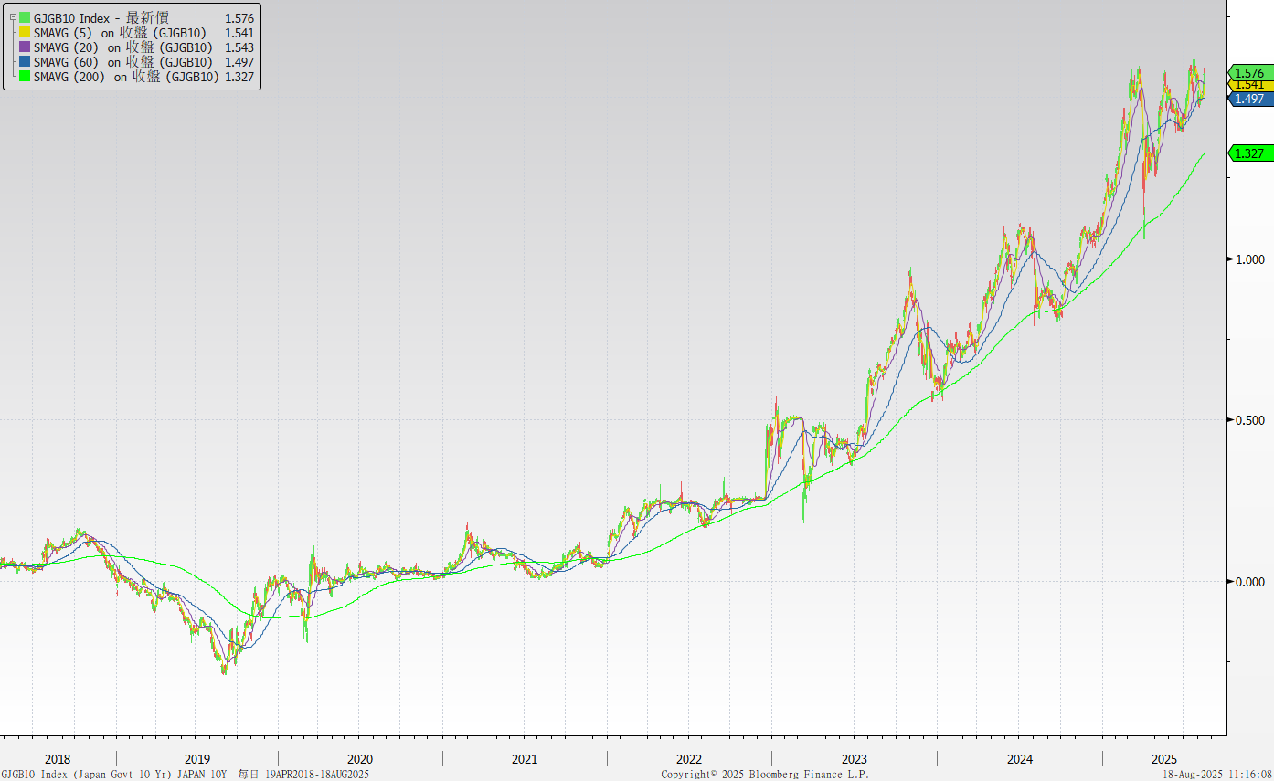
日債十年期利率走勢圖

Slide 6
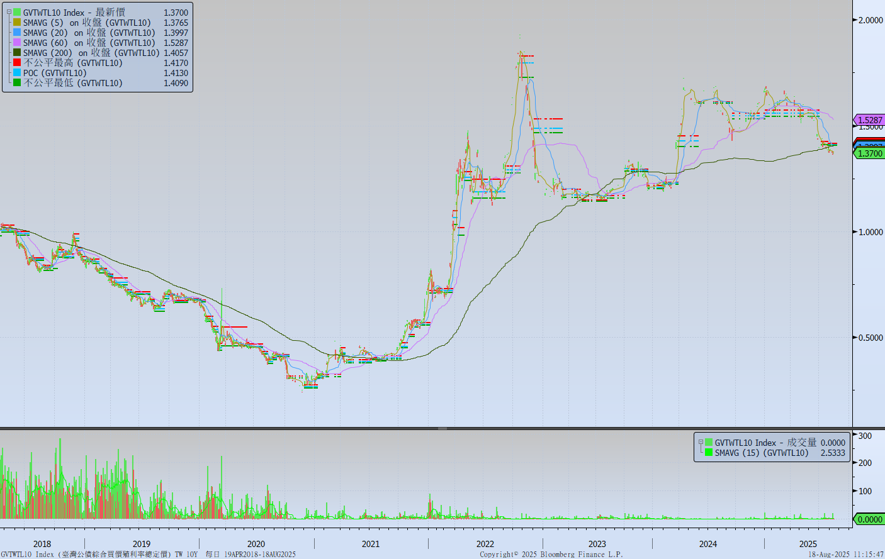
台債十年期利率走勢圖

Slide 7
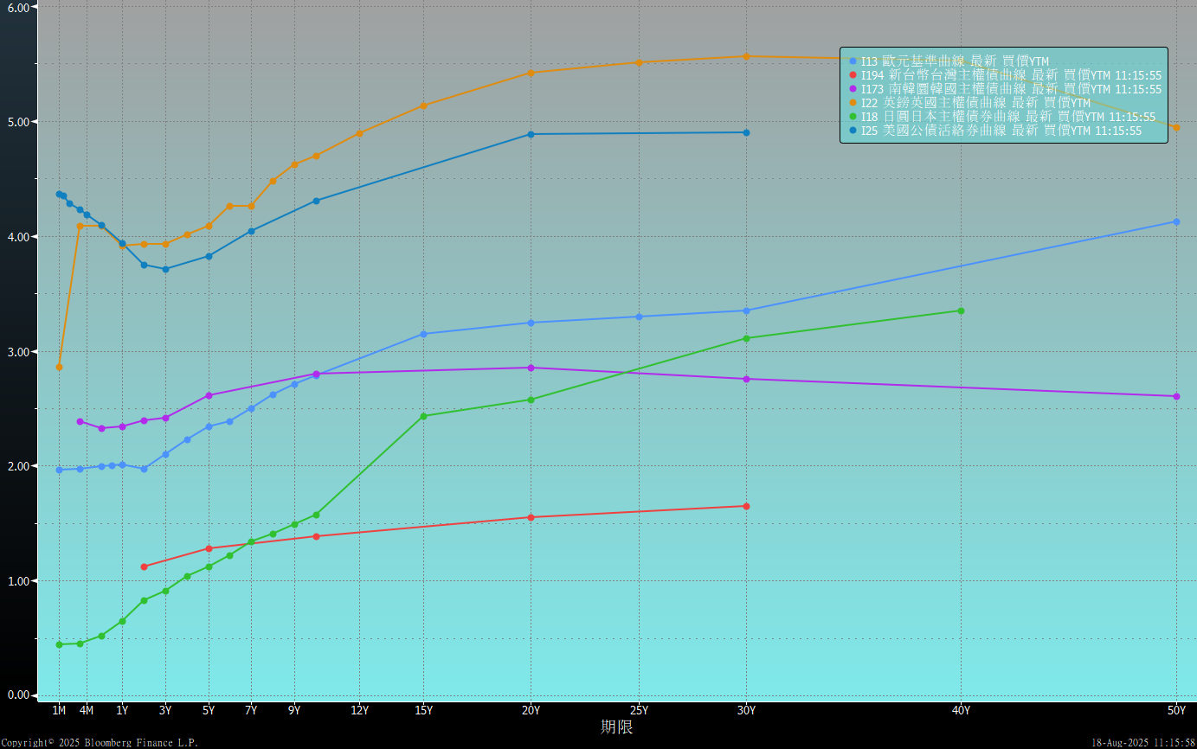
主要國家殖利率曲線

Slide 8
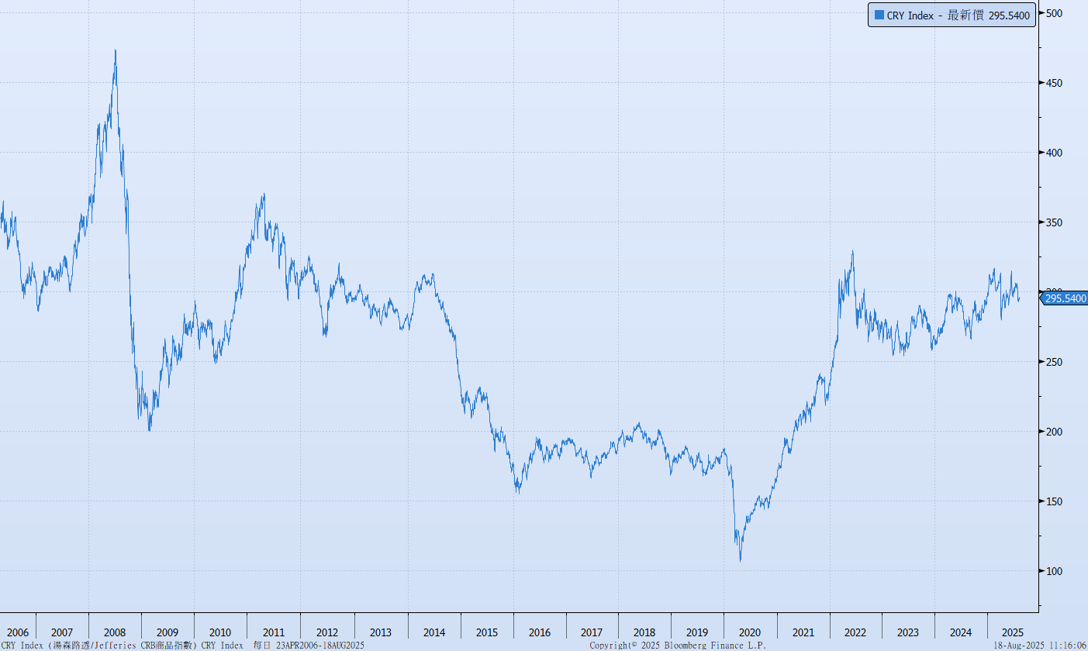
原物料指數

Slide 9
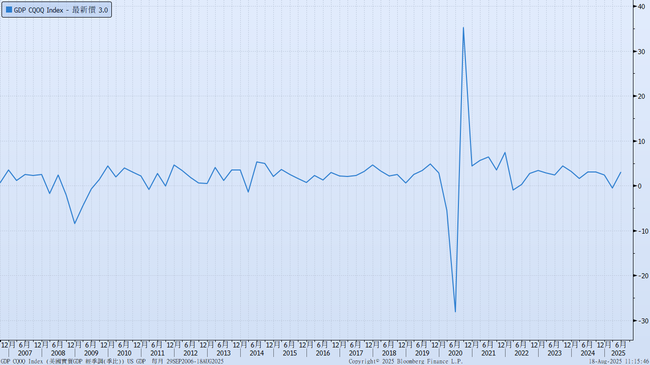
美國GDP成長率

Slide 10
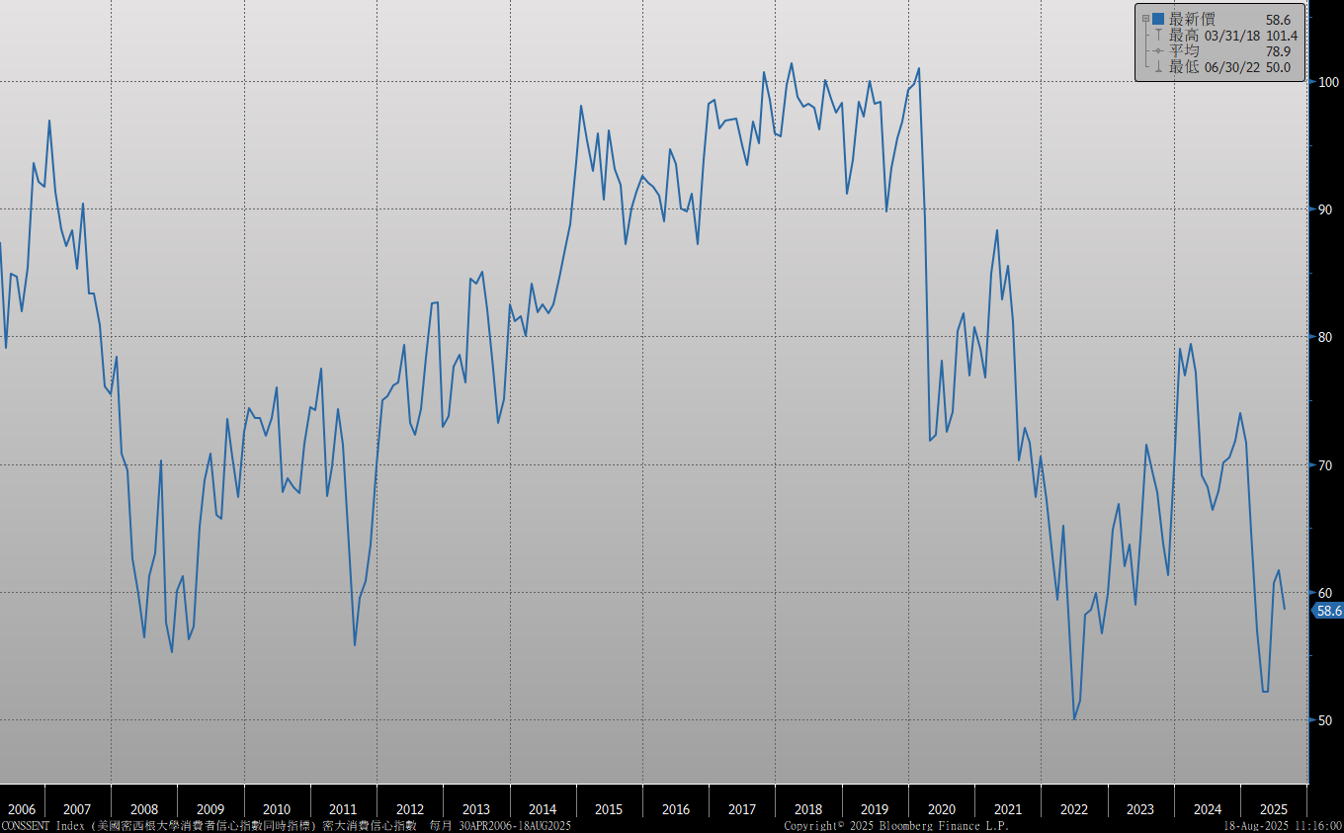
密大消費信心

Slide 11
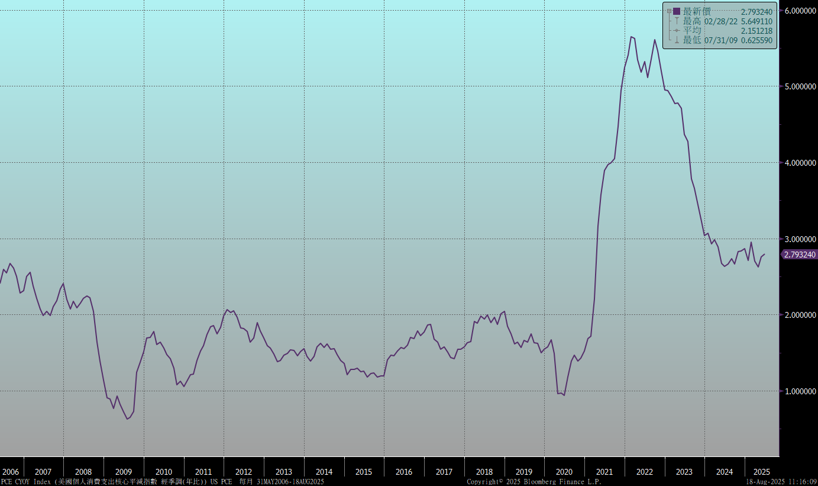
美國個人消費支出核心平減指數 經季調(年比)

Slide 12
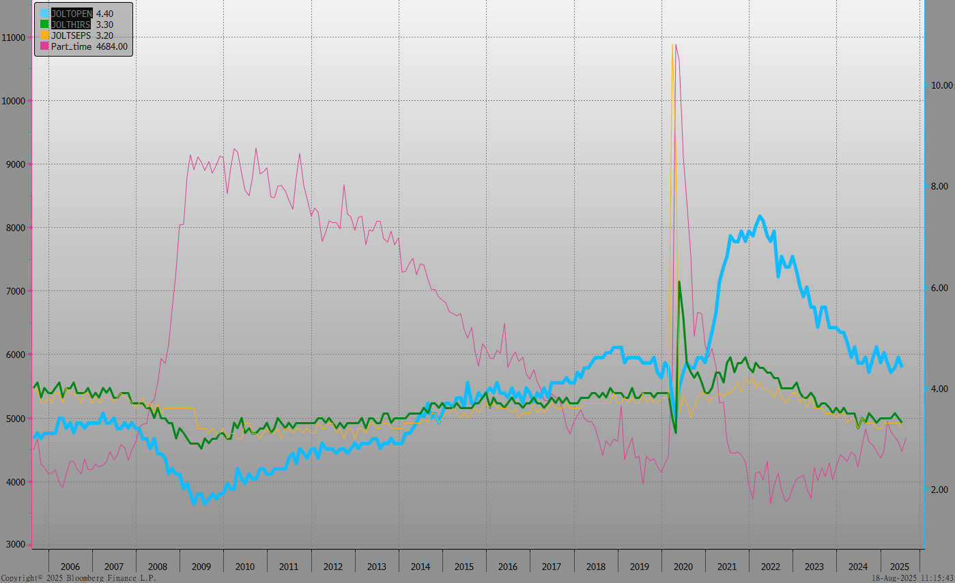
美國就業情況

Slide 13
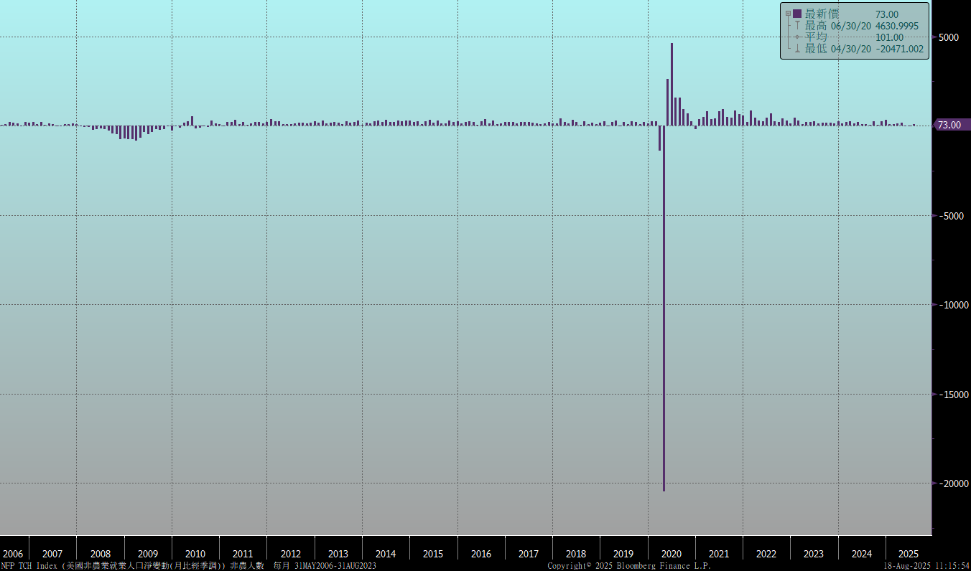
美國非農就業人數

Slide 14
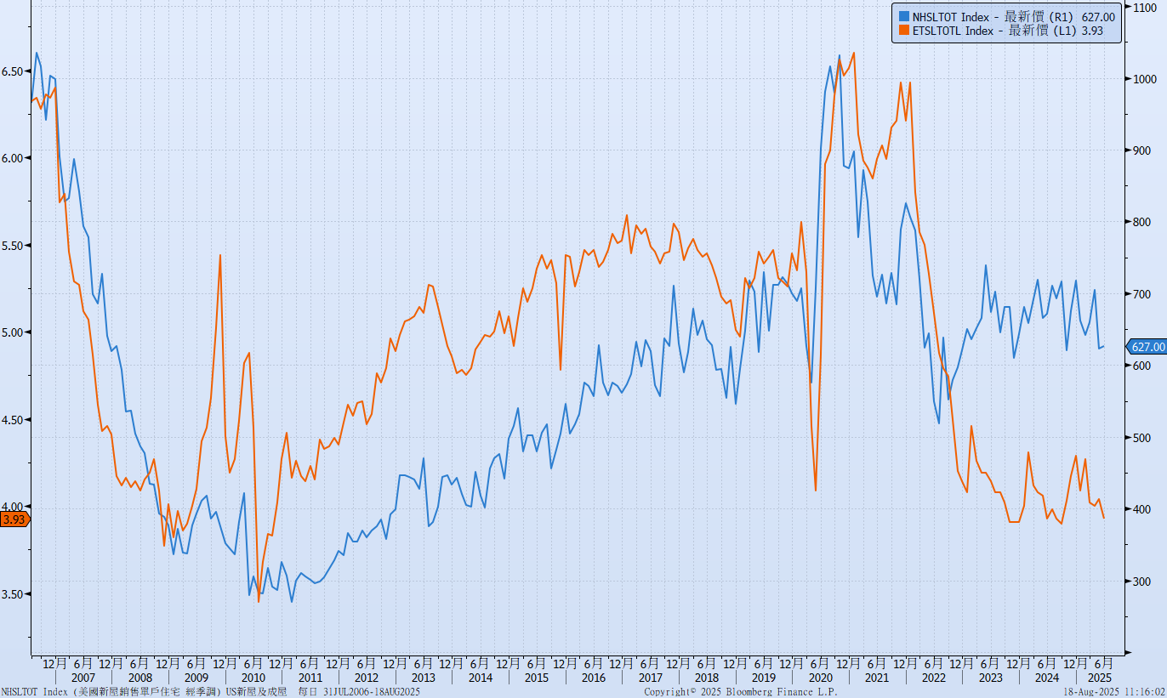
美國新屋及成屋銷售

Slide 15
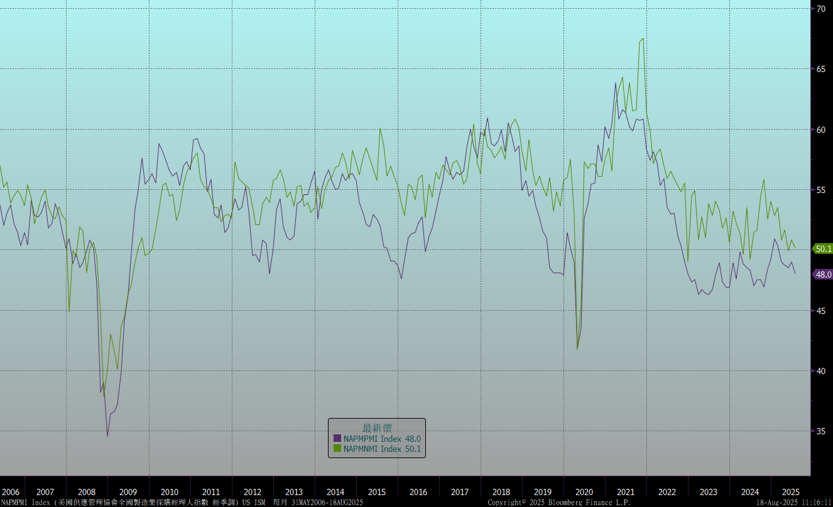
ISM指數

Slide 16
經濟數據預報

Slide 17
市場展望
從利率走勢看，美債10y利率月線與季線皆向下走，但在4.20%有壓力。因目前利率多已反映9月降息，技術線型推估後續走勢偏向橫盤的格局。
經濟數據方面，即將公布德國8月IFO數據。美國7月成屋銷售及新屋銷售，7月耐久財訂單。川普對等關稅大部分在8月初實施，但談判仍持續進行。7月PPI數據上升，顯示廠商開始承擔較多的關稅壓力，後續可能轉嫁至消費面。而川普步步逼近要求FED降息，市場對降息時間點預期落在9月，幅度有可能1~2碼。所以10y公債利率從7月高點下修至4.20%止跌。蓋因多已反映降息預期。預料美債利率走勢在4.20%~4.50%區間整理。台債市場，貨幣市場資金仍充裕，籌碼稀少是本季主流，債市仍屬於偏多行情。5年期IRS利率不同於債市利率走勢，近期利率在1.60%上方震盪。債券操作上，目前公債殖利率偏低，已幾無養券空間，建議不宜追價。

